Slide 1

ECTS 2022/2023 Eye Tracker 4C
Interacción Persona - Ordenador
Ela, Nanguan, Jose Luis Obiang
Link del diseño: https://joseluisobiangelananguan418796.invisionapp.com/freehand/Eye-Tracking-w8UdCBYCf?dsid_h=57f7f3d4a04b309d74e73b342608b47efc8967b73be3ad16d23b474146b6c01b&uid_h=2075af1b8d471c361ca51e337b02ac0ad124257de4027f7c5a7a448003ad47cc

Slide 2
Enunciado
La tarea ECTS evaluará la accesibilidad motórica, para ello, se pide evaluar la accesibilidad web para personas con dificultad de movilidad. Tarea a realizar por grupos, con la ayuda del dispositivo Tobii Eye Tracker 4C, que se trata de una herramienta de evaluación objetiva de usabilidad. “Cuando exploramos visualmente una escena, los ojos no se mueven suavemente, sino mediante saltos o movimientos rápidos (30-120ms) llamados 'sacadas' (Jacob; 1995). Durante estos movimientos la visión queda prácticamente suprimida, es decir, dejamos de ver aunque no seamos conscientes de ello. Este fenómeno es fácilmente comprobable: Una experiencia que permite comprobar el fenómeno de supresión sacádica consiste en ponerse delante de un espejo y tratar de observar el movimiento de nuestros propios ojos: casi con toda seguridad lo único que podremos percibir será una imagen estática de nuestros ojos y nunca el movimiento, porque cada vez que éste se realiza se interrumpe la recogida de información. http://www.nosolousabilidad.com/articulos/eye-tracking.htm”

Slide 3
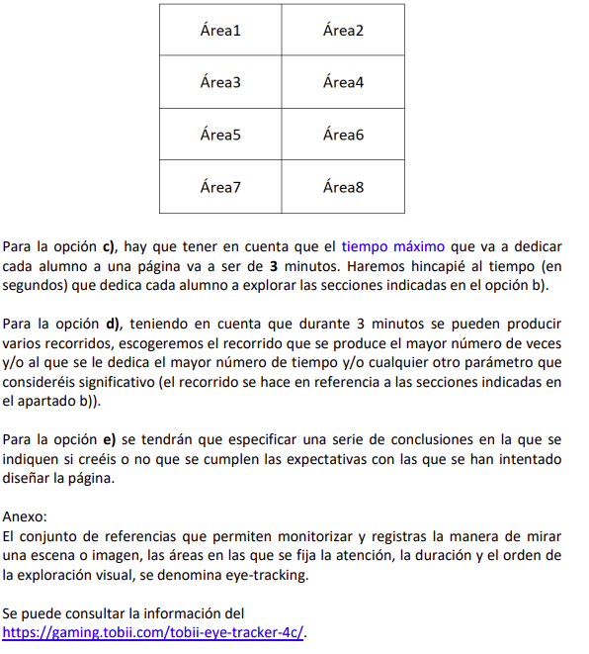
Enunciado
Se pide: Realizar el recorrido (navegar) por dos páginas webs a elegir por los integrantes del grupo. Se harán grupos de 4 personas (4 personas por cada dispositivo). La primera acción será instalar el dispositivo cada uno en su portátil, ordenador, …. Para la segunda acción, cada alumno del grupo deberá presentar, a cada uno del resto de compañeros del grupo, dos páginas web. Deberá recoger las “reacciones” de éstos ante dichas páginas web (a) La manera de mirar una escena o imagen, b) Las áreas en las que se fija la atención, c) La duración, d) El orden de la exploración visual y e) Conclusiones). Se debe entregar una evaluación de la accesibilidad que proporciona las páginas visitadas. Los posibles modos para la opción a) serían: a.1) Si desde el principio realiza una vista global de la página (recorrido global de la página) ó a.2) Si desde el principio realiza una vista detallada de la página, se va parando en los detalles de la página (recorrido puntual de la página)
Los posibles modos para la opción b) serían:

Slide 4



Partes
Tipo de recorrido
Las áreas en las que se fija la atención.
La duración
El orden de exploración visual
Conclusiones

Slide 5
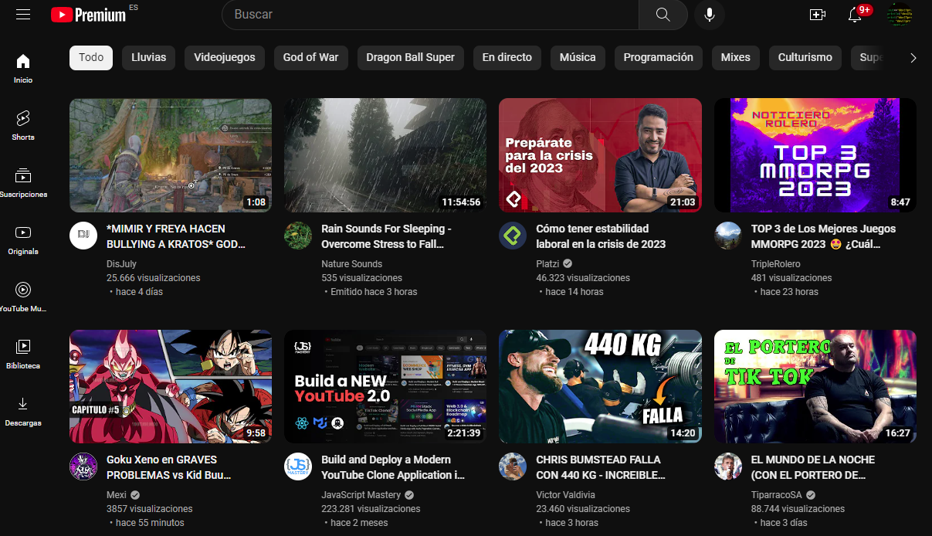
a) Tipo de recorrido
youtube.com es la página a monitorear, la manera de visualización de las distintas partes de dicha página será detallada y no global.

Slide 6
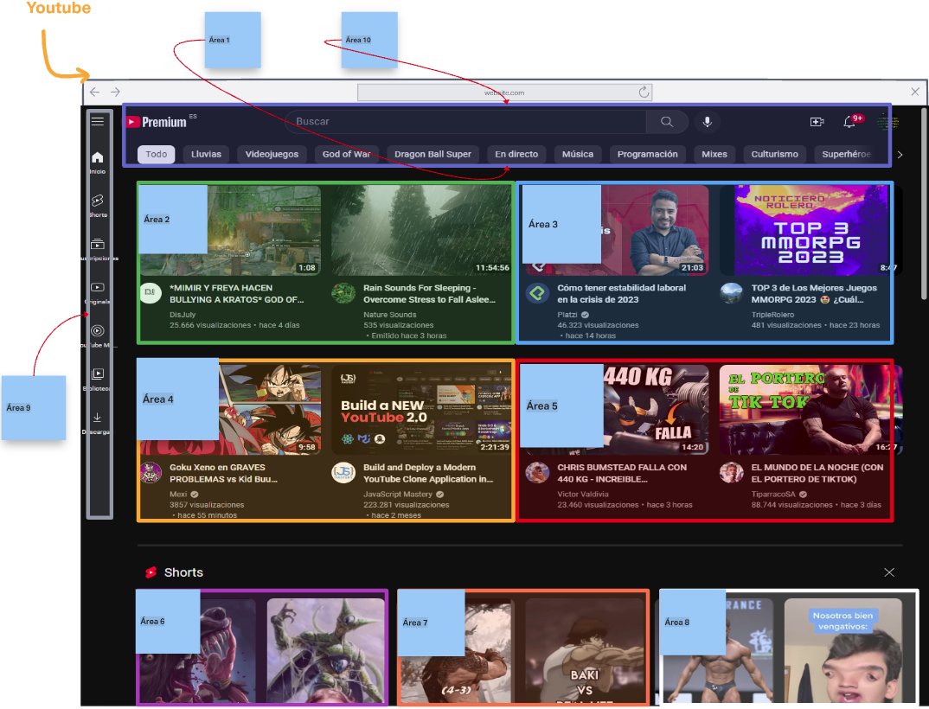
b) Las Áreas

Slide 7
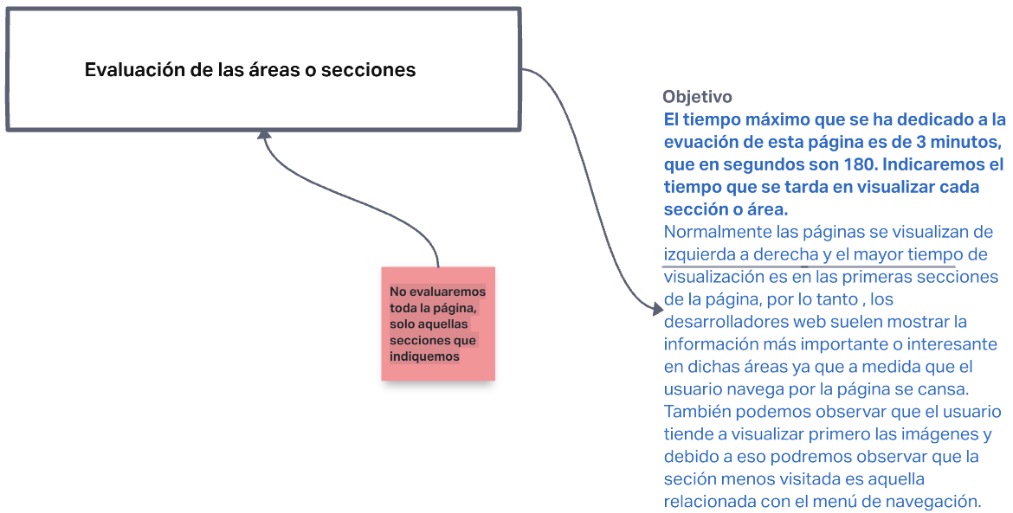
c) La duración

Slide 8
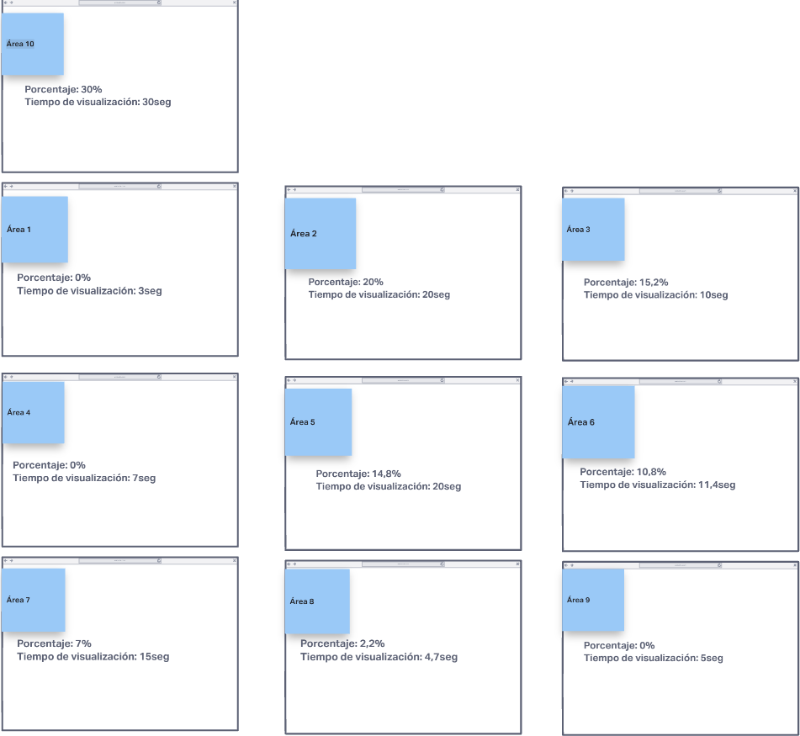

Slide 9
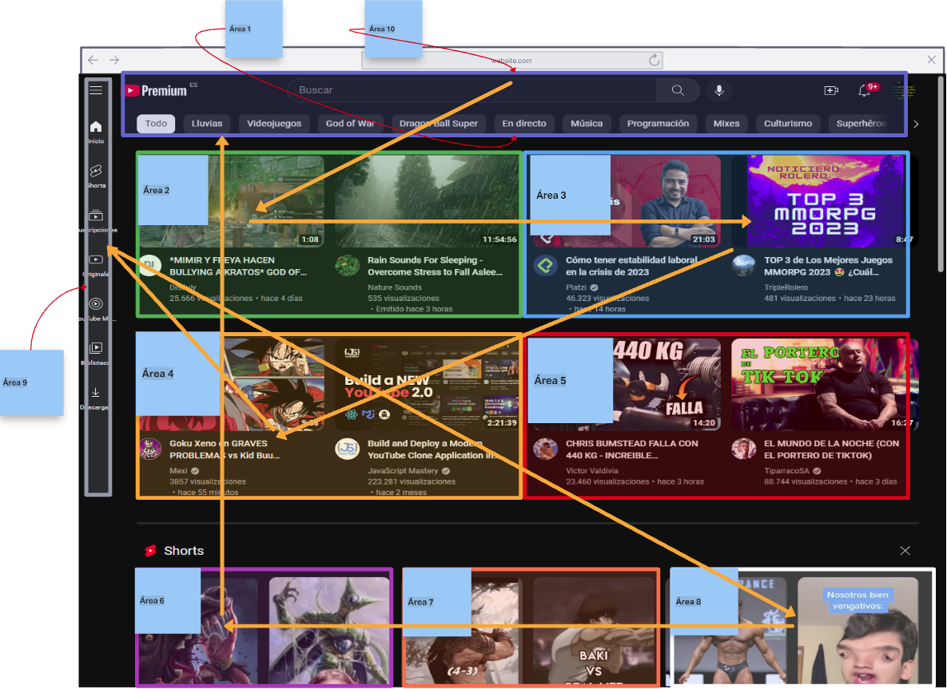
d) El orden de exploración visual

Slide 10
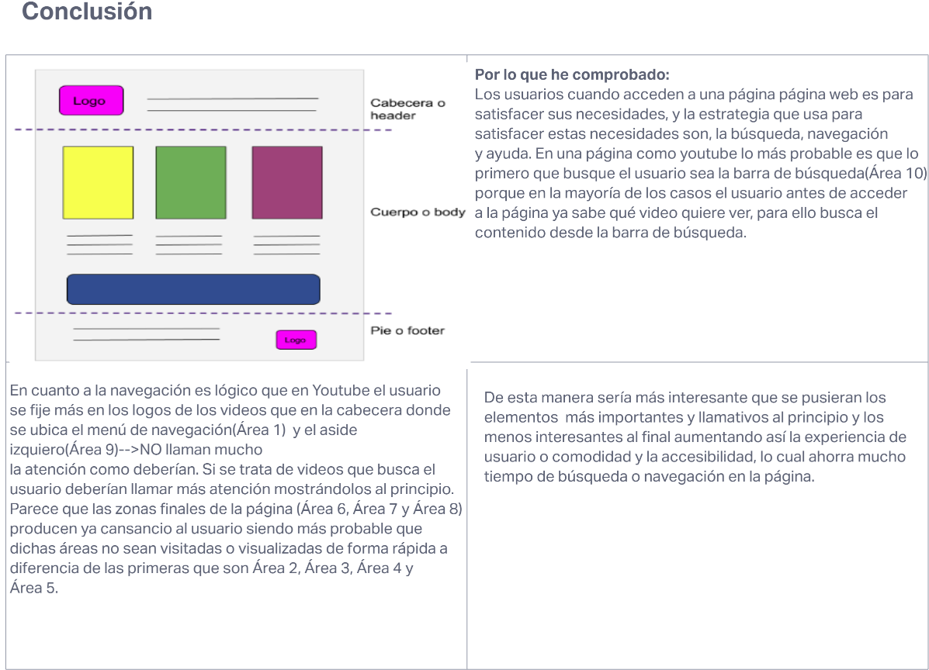
e) Conclusión

